Slide 1
Emerald资源及使用
service@emeraldinsight.com.cn
QQ: 2565962796

Slide 2
Emerald Overview
1967年，英国University of Bradford的50名学者创立
学科主要涉及管理学、图情学、工程学等
Notes:
首先，向大家介绍一下Emerald，Emerald 成立于1967年，是由布拉德福德大学的50名学者共同创立的。Emerald在创立之初就专注于学术出版，目前涵盖管理学、工程学、图情学及其他人文社会科学，经过50年的发展，已经成为世界上重要的人文社科出版社之一。

Slide 3
Influence & Impact
世界主要的学术出版社之一
100% of the THES top 200 universities worldwide are Emerald customers
We have authors all of the THES top 200 universities worldwide
All of the FT top 100 business schools worldwide are Emerald customers
We have authors from all of the FT top 100 business schools worldwide

Slide 4
在授权IP范围内登陆Emerald主页，获得机构订购资源的访问权限
注册登录
资源检索
辅助资源
Notes:
在授权IP范围内登陆Emerald主页
4

Slide 5
Emerald平台主要功能
在使用Emerald平台上遇到任何问题随时联系
Email: service@emeraldinsight.com.cn
QQ: 2565962796
Tel: 010-82250212

Slide 6
检索-Search
高级检索

Slide 7
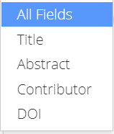
高级检索 – Advanced Search
资源类型
选择检索词出现的范围
支持布尔逻辑运算
点击添加检索项，可添加至10个
出版时间
权限范围

Slide 8
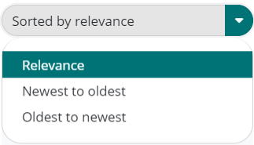
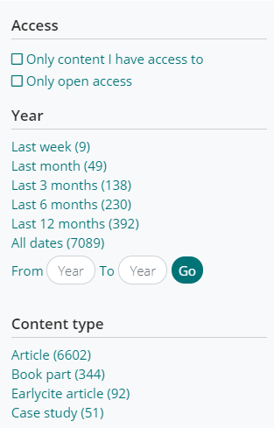
检索结果
根据相关性与时间顺序排序
资源类型
权限
查看下载PDF
二次筛选：
权限、发表时间、资源类型

Slide 9
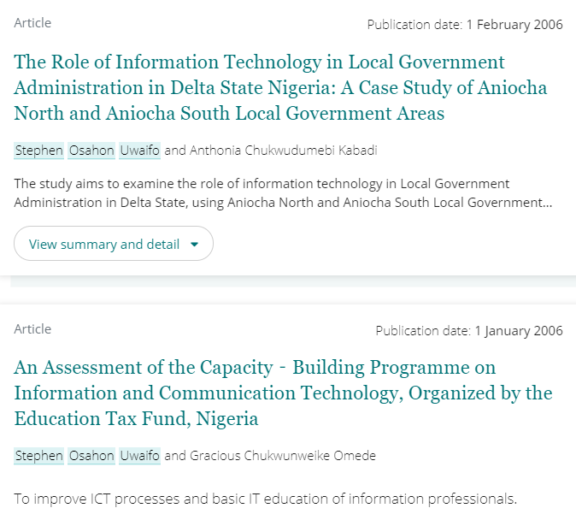
检索结果
作者在Emerald出版的所有文章
完整摘要
文章信息
关键词，可直接点击检索

Slide 10
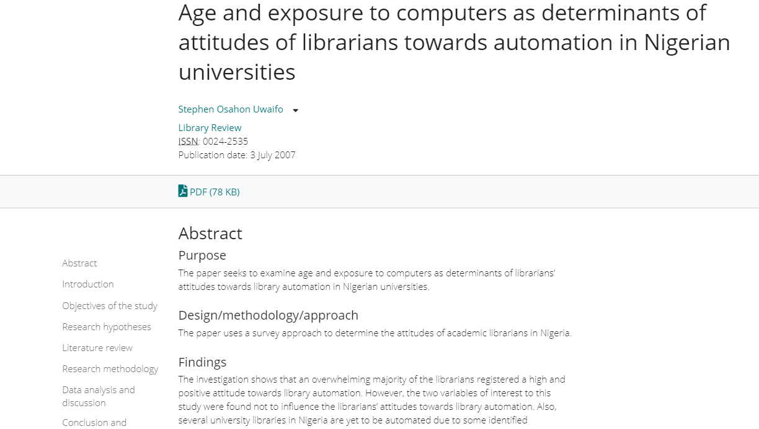
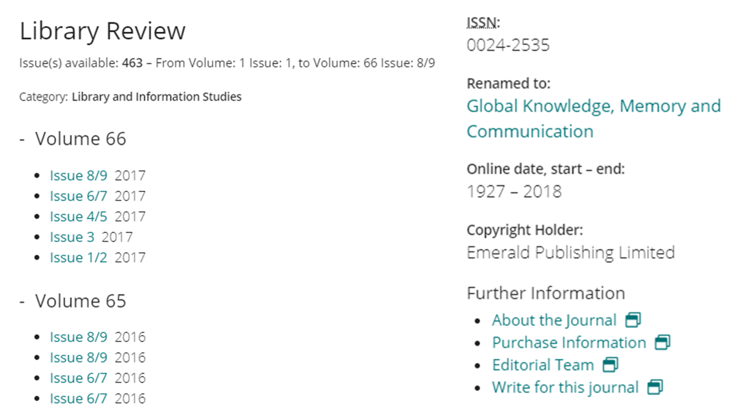
文章所在期刊
查看、下载PDF
点击文章各部分进行跳读
期刊编委
投稿指南

Slide 11
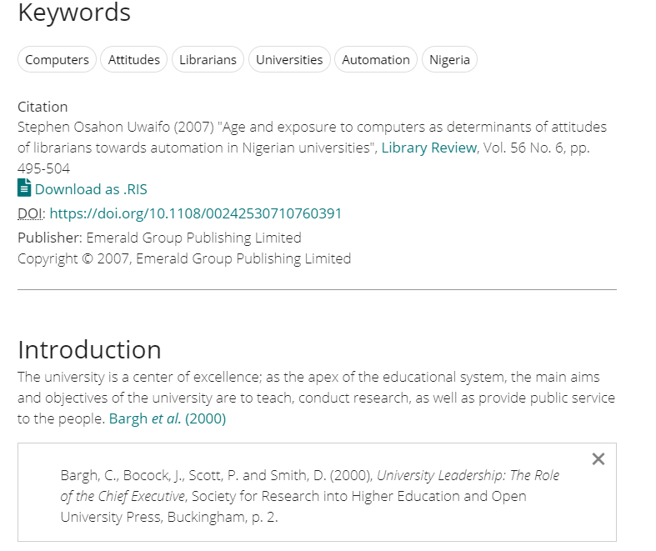
导出引文，导入EndNote、Mendeley等文献管理软件
点击文献，查看详情

Slide 12
For Authors
作者指南、征稿信息、主编访谈
Research Zone
学术基金奖信息及申请指南
Teaching Zone
教学探讨、学科名人访谈
RealWorld Research
学科前沿热点、免费电子杂志
For Librarians
MARC数据、图情学文章撰写
Student Zone
论文写作指南、研究技巧
辅助资源

Slide 13
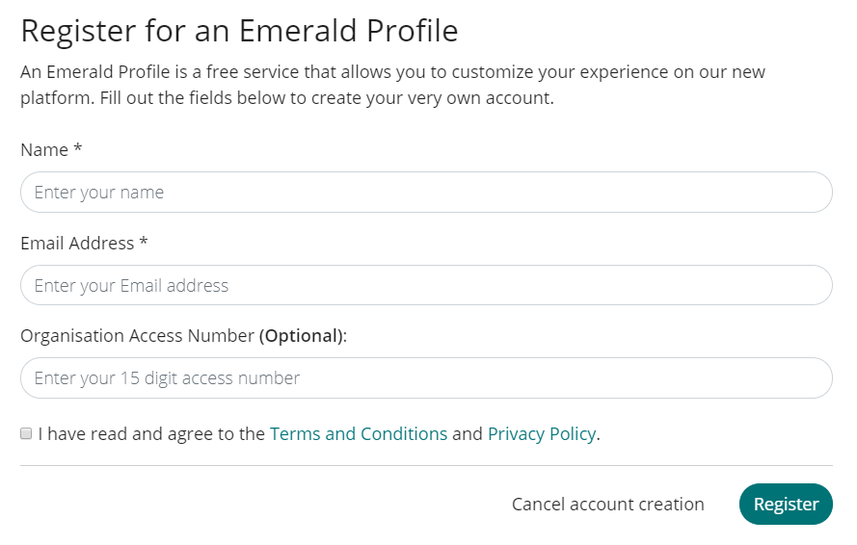
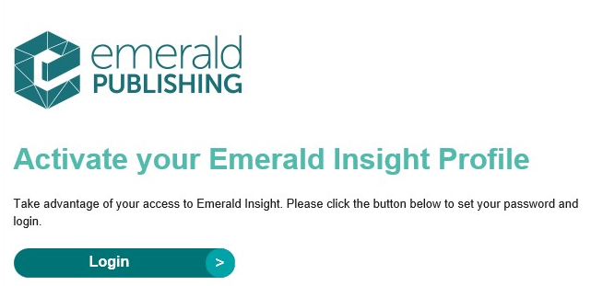
注册账号
① 点击右上角 Register 注册，填写姓名、邮箱等信息
② 完成上一步填写注册之后，邮箱会收到一封激活邮件，点击Login
1
2

Slide 14
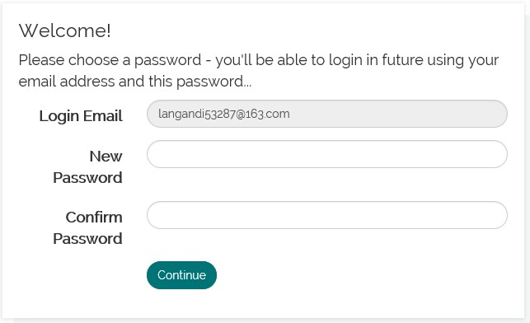
注册账号 – 设置密码
成功激活之后，设置密码

Slide 15
登录
密码设置完成后，直接跳转登陆状态，显示您的账户和机构名称

Slide 16
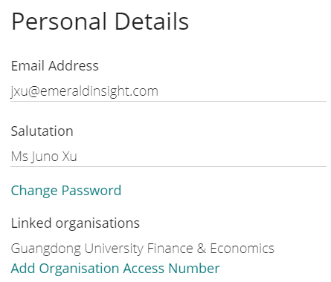
Emerald远程访问
平台支持用户在机构IP范围外访问机构订购的Emerald资源。请用户信息（如下）发送至service@emeraldinsight.com.cn，
获取机构码Organisation Access Number（OAN）
登陆Emerald个人账户，进入Profile，添加获得的机构码OAN
机构名称
学院
姓名
邮箱
电话
职称
Notes:
平台还支持用户在机构IP范围外访问机构订购的Emerald资源。请用户信息（如下）发送至service@emeraldinsight.com.cn就可以获得一个机构码，进而可以用邮箱账号和该机构码远程登录Emerald平台，获得机构IP外的访问权限。

Slide 17
THANKS
service@emeraldinsight.com.cn
QQ: 2565962796

